Slide 1
Neural Networks - a view from three sides: • PM • BA • Developer
Understanding AI

Slide 2
Overview
AI: Data science and Neural Networks
Typical tasks
AI Project
Dataset and Target Quality
Hardware and Frameworks
Prototyping
NN architecture and hyperparameters
Deployment and Integration
Q&A

Slide 3
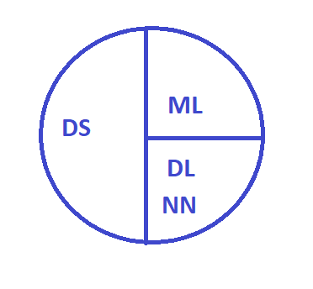
Overview
AI: Data science and Neural Networks
AI - Artificial Intelligence
DS - Data science
ML - Machine learning
DL - Deep learning
NN - Neural Networks

Slide 4
Overview
Typical tasks
Computer Vision (CV)
Naturel Language Processing (NLP)
Optical character recognition (OCR)
Audio and speech
Data tables (Classification, Regression)
Time series
Generative Adversarial network (GAN)
Reinforcement training
Genetic algorithms
Notes:
Computer Vision (CV) - Компьютерное зрение
Классификация изображений
Сегментация изображений
Object detection
Face recognition
Naturel Language Processing (NLP) -Обработка текстов
Классификация текстов
Классификация рукописного текста
Классификация печатного текста
Сегментация текста
Optical character recognition (OCR) – Распознавание текста
Распознавание паспортов, номеров машин
Audio and speech - Аудио и речь
Распознавание речи
Классификация аудио
Data tables -Табличные данные
Классификация
Регрессия (оценка)
Time series - Временные ряды
Трейдинг
Предсказание спроса, продаж
Классификация
Generative Adversarial network (GAN) – Генеративки
Генерация картинок, текстов, речи, аудио, схемы, wav2lip
Улучшение изображений: калоризация, High Resolution
Reinforcement training - Обучение с подкреплением
Роботы, автопилоты, дроны, игровая среда
Genetic algorithms - Генетические алгоритмы
Оптимизация, генерация архитектур НС, подбор гиперпараметров.

Slide 5
AI Project
Dataset and Target Quality
Демонстрация

Slide 6
AI Project
Hardware and Frameworks
GPU (CUDA, cuDNN)
Keras
TensorFlow
PyTorch

Slide 7
AI Project
Prototyping
Непредсказуемый результат на старте
Невозможно работать по заранее продуманному проектному плану
Крайне высокое значение пилотного проекта
Работают короткие итерации
Влияние собранной базы на результат
Высокая нестабильность в production
Скорость реализации значительно зависит от вычислительных мощностей
Notes:
Непредсказуемый результат на старте
Повторяемые CASEs с адекватными datasets могут подводить. Конкретные datasets могут непредсказуемо влиять на результат.
Невозможно работать по заранее продуманному проектному плану
План может быть только на отдельные этапы. По мере продвижения планы нуждаются в корректировке: часто нужно перебрать разные гипотезы, не зная на перед, какая сработает.
Крайне высокое значение пилотного проекта
Пилотный проект позволяет на старте провести диагностику подходов к решению с учетом конкретных данных и получить первичное представление о возможности решения данной конкретной задачи.
Работают короткие итерации
Лучше работают короткие итерации от одной недели – т.к. оперативно среагировать на возникающие проблемы.
Влияние собранной базы на результат
Качество, размер базы кардинально влияют на конечный результат. Если база не может быть собрана – проект обречен на старте.
Высокая нестабильность в production
Поменялись условия – нейронка перестала работать, например, для картинок может измениться освещение, цвет.
Скорость реализации значительно зависит от вычислительных мощностей
Слабые GPU удлиняют процесс разработки.

Slide 8
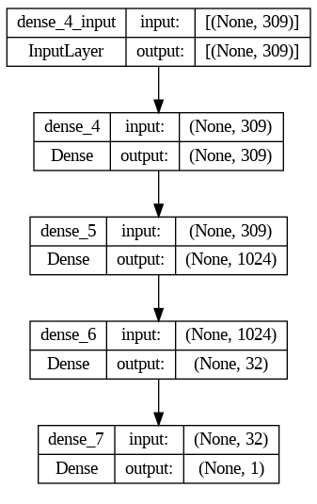
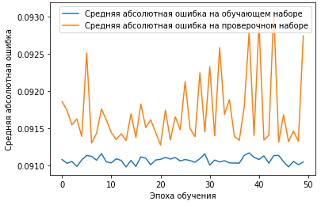
AI Project
NN architecture
0.092
Notes:
Для отдельных CASEs можно использовать предобученные нейронки, например, YOLOv5 и выше - для Object detection.
Для некоторых задач имеет смысл сначала проверить простейшие архитектуры.
В целом, в отрасли уже накоплен опыт, какая архитектура лучше подходит для какой задачи.
Средствами AutoML возможна автоматизация подбора архитектуры НС (Autokeras и др.).

Slide 9
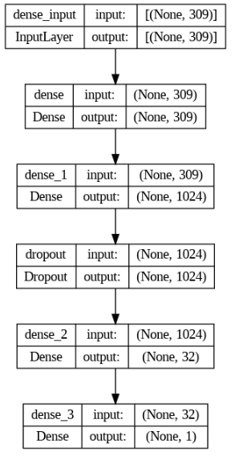
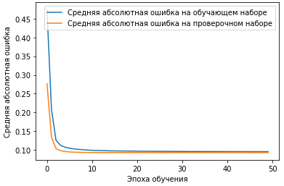
AI Project
NN architecture
0.091
Notes:
Для отдельных CASEs можно использовать предобученные нейронки, например, YOLOv5 и выше - для Object detection.
Для некоторых задач имеет смысл сначала проверить простейшие архитектуры.
В целом, в отрасли уже накоплен опыт, какая архитектура лучше подходит для какой задачи.
Средствами AutoML возможна автоматизация подбора архитектуры НС (Autokeras и др.).

Slide 10
AI Project
Hyperparameters
Количество слоев в модели;
Типы слоев НС;
Количество нейронов в каждом слое;
Скорость обучения (learning rate);
Размер мини-выборки при обучении (batch size);
Функция ошибки.
Notes:
Гиперпараметры модели (неизменяемые параметры НС, НЕ изменяются самой нейросетью в процессе обучения)
К ним относятся:
количество слоев в модели;
типы слоев нейросети
количество нейронов в каждом слое;
скорость обучения (learning rate);
размер мини-выборки при обучении (batch size).
функция ошибки
Основная задача разработчиков – найти такое сочетание гиперпараметров, при котором будет достигнута максимальная точность работы нейросети

Slide 11
AI Project
Deployment and Integration
Демонстрация

Slide 13


